Slide 1
Іссак Левітан

Slide 2
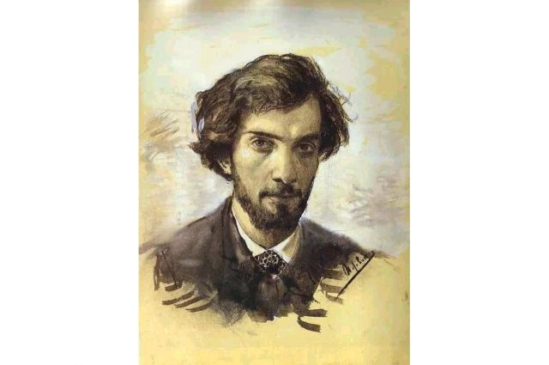

Slide 3
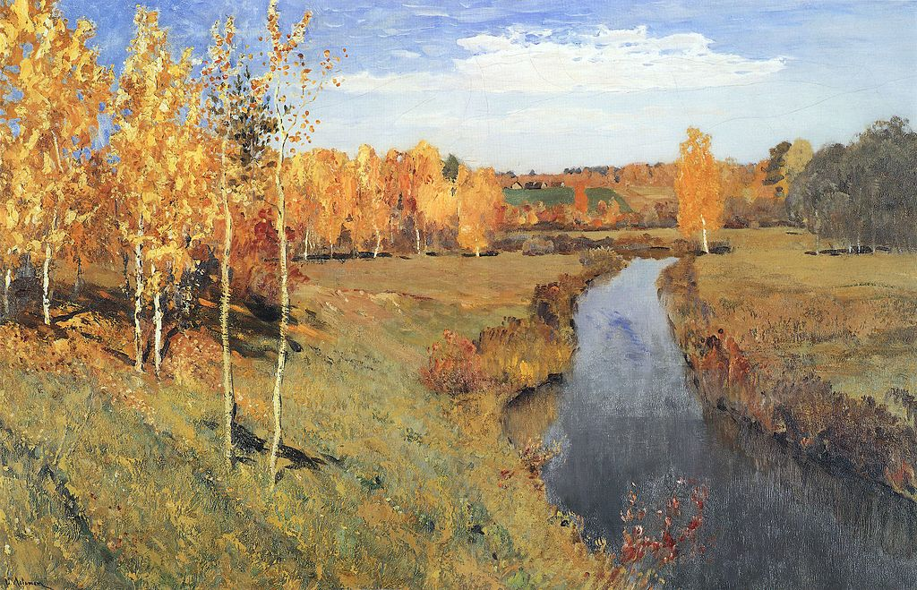
Золота осінь

